Slide 1
Pythonプログラム体験
コンピュータ教育学院

Slide 2

1. Pythonを学ぶ前に知っておきたいこと
学習を始める前に、Pythonというプログラミング言語が得意とする分野、またPythonのバージョンなど基礎知識について解説します。
1.1. Pythonの強みが活かされている分野と実績
1.1.1 人工知能(AI)
学習・推論・判断などの人間の知能のはたらきをコンピューターが行い、また人口知能自らが考える力を備えています。
Python実績例：ソフトバンク社の開発したPepper(感情エンジン搭載ロボット)

Slide 3

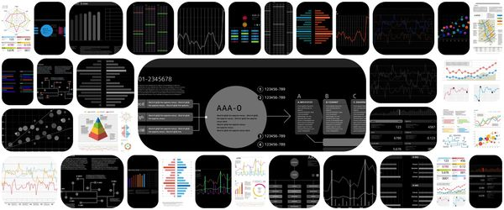
1.1.2 IoT(アイオーティー)
身の回りのあらゆるものにコンピューターが仕組まれ、インターネットとつながります。一例として、車の自動運転や、家屋内のエネルギー消費の最適化などがあります。
Python実績例：Nest Thermostat(屋内自動温度管理)、PlushCare(遠隔医療サービス)
1.1.3 データ解析や分析ツール
ビッグデータ(巨大なデータ群)の中から価値のある情報を見つけ出します。例えば、ユーザーの性別・職業・年齢と購入商品を分析して新製品を開発するなど、個人に特化したサービスの提供や、企業の業務効率化に役立ちます。
Python実績例：Tableau(データのビジュアル分析ツール)

Slide 4

1.1.4 Webアプリケーションの開発
有名なアプリケーションもPythonで作られています。Pythonは各種モジュールが充実していることもあり、容易にメンテナンスを行える機能を迅速に作れるため、大規模なWebアプリケーションへの対応が可能です。
Python実績例：Youtube, Instagram, Dropbox
そして近年、上記に挙げたような分野において、Pythonのスキルが活かせる仕事や求人が急増しています。

Slide 5
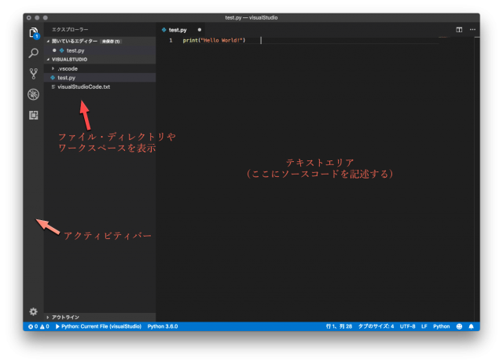
2. Pythonを動かす環境
2.1 VisualStudioCodeとは
Visual Studio Codeとは、Microsoftが提供する高機能なエディタです。略称はVSCodeと言います。こちらはIDE(統合開発環境)のVisual Studioと異なりエディタではありますが、コーディングはもちろんのことデバッグ、Git連携、機能の追加までできてしまう優れものです以下の画像のようなUIでVSCodeは使うことができます。

Slide 6
2.2 他のエディタとの違い
VSCodeの他エディタとの違いは、多様な機能にあります。まずエディタとしての機能としては検索、置換、Grep等の検索関連の機能をはじめ、基本的な機能は一通り備わっているかと思います。
それらの機能に加え、先述の通りデバッグやGit連携ができたり、拡張機能で新しい機能をインストールしてくることで追加することもでき、自分の使い方にあったカスタマイズが可能です。
また、多くのプログラミング言語、マークアップ言語に対応しています。関数等に色付けしてくれたり、コーディングするにあたって補助となる機能もバッチリです。
さらにUMLやマークダウンのプレビュー機能もついていて、資料を作成する際にも活用できます。つまりエディタの機能に加え、開発に必要な機能が上乗せされたものがVSCodeです。
機能面ではAtomにも似ていますが、VSCodeは動きが早い点が魅力です。

Slide 7

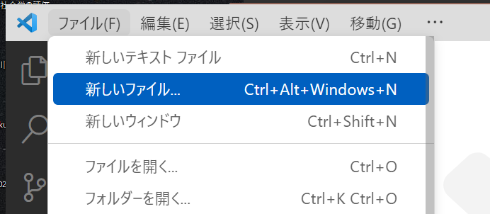
3. とりあえずPythonを動かしてみよう
3.1 VisualStudioCodeを起動
デスクトップのアイコンをダブルクリック
3.2 新規ファイル作成

Slide 8
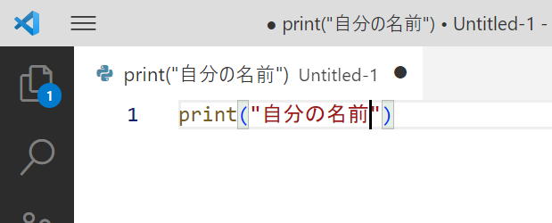
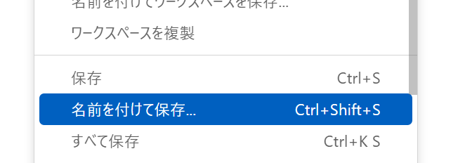
3.3 プログラム入力（キーボード入力）
実際に自分の名前をいれる
3.4 ファイル保存（デスクトップにファイル保存）
ファイル
→名前を付けて保存
ファイル名：test.py

Slide 9
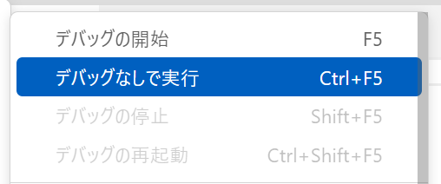
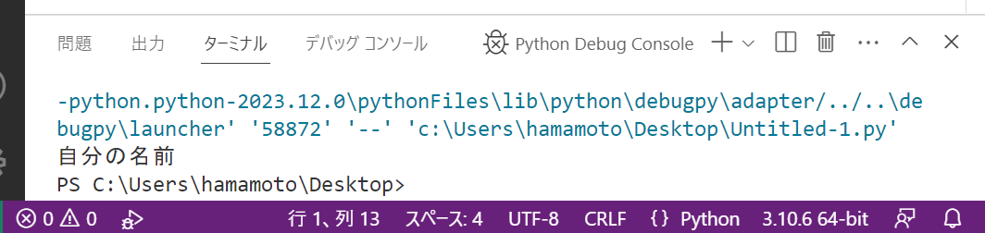
3.5 実行する
実行
→デバッグなしで実行
3.6 実行結果確認
ターミナルに表示されること

Slide 10

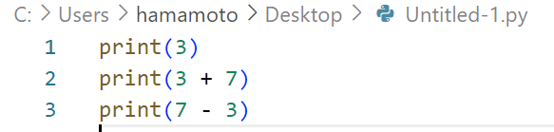
4. Pythonプログラムの基本①
4.1 文字列を出力してみよう
4.2 数値を出力してみよう

Slide 11
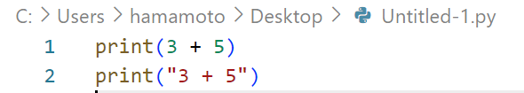
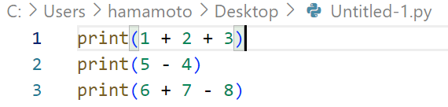
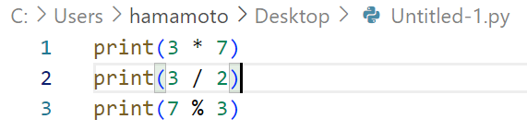
4.3 文字列と数値の違い
4.4 計算してみよう
4.5 その他の計算

Slide 12
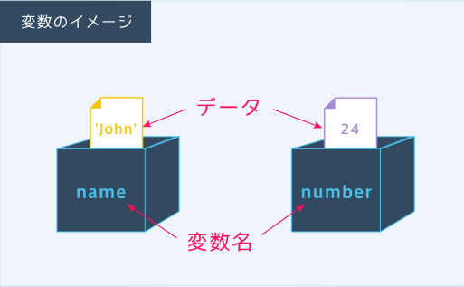
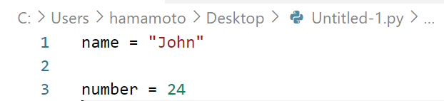
4.6 変数とは？
変数とは、データ（値）を入れておく箱のようなものです。 この箱（変数）に名前（変数名）をつけることで、その名前を用いて変数に値を入れることや、変数から値を取り出すことができます。
4.7 変数の定義
変数名
値
値を代入

Slide 13
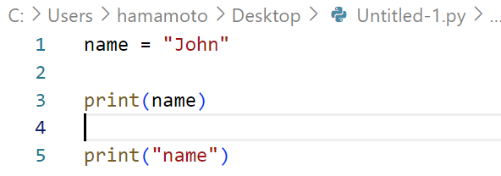
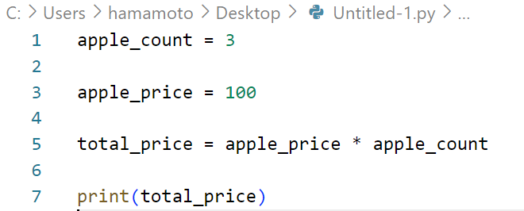
4.8 変数の値を取り出してみよう
変数nameの値を表示
「name」という文字列を表示
4.9変数を使う意義①
変数を使うメリットの1つは、データに名前をつけることで、扱っているデータの中身が何を表しているのかが明確になることです。

Slide 14
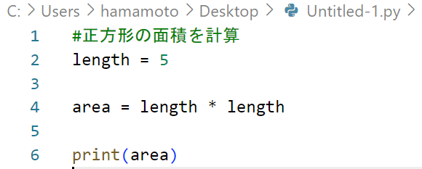
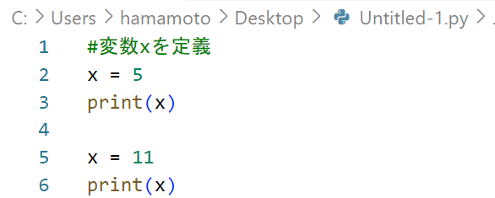
4.10 変数を使う意義②
変数を使うことには、他にも以下のようなメリットがあります。 ・同じデータを繰り返し利用することができる ・変数の値に変更が必要になった場合、変更する箇所が1箇所で済む
4.11 変数の値を更新する①
変数xに11を代入し、値を上書き

Slide 15
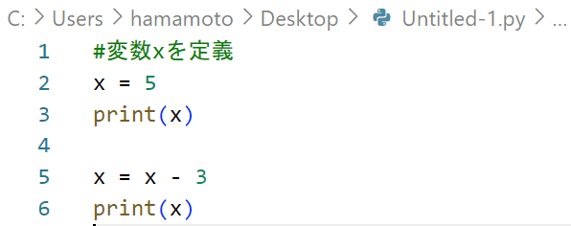
4.12 変数の値を更新する②
「５-３」を変数xに代入し直す

Slide 16
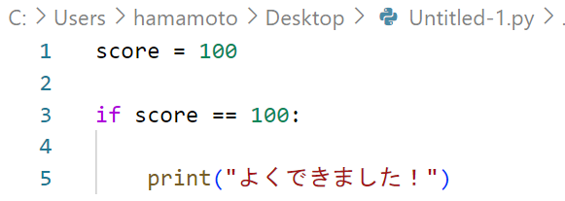
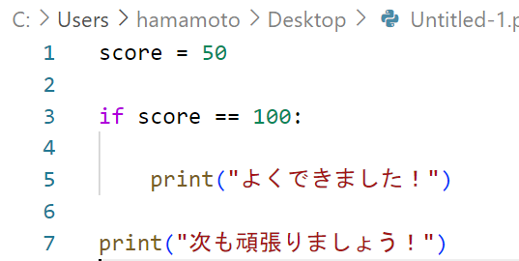
5. Pythonプログラムの基本②
5.1 条件分岐(if)
if文を用いると「もし○○ならば☓☓を行う」という条件分岐が可能になります。 if文は図のように書きます。ifの後に条件式を指定し、その条件が成り立つときに実行する処理を次の行に書きます。
条件式
条件が成り立つときの処理
5.2 インデント
if文の条件式が成立した時の処理を書くときには、インデント（字下げ）をします。 図のように、処理がif文の中にあるかどうかはインデントによって判別されます。条件が成立したときにif文の中の処理が実行されます。 Pythonではコードの見た目（インデント）がそのままプログラムの動作に影響するので、インデントに気をつけましょう。
インデントがないため
if文の外と見なされる
インデント

Slide 17
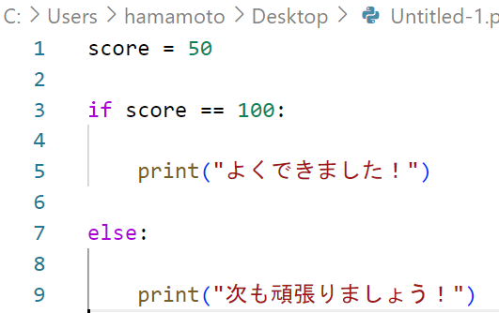
5.3条件に合致しない時の処理(else)
条件式が成立する場合に実行
elseは条件式が成立しない場合に実行される
条件式が成立しない場合に実行

Slide 18
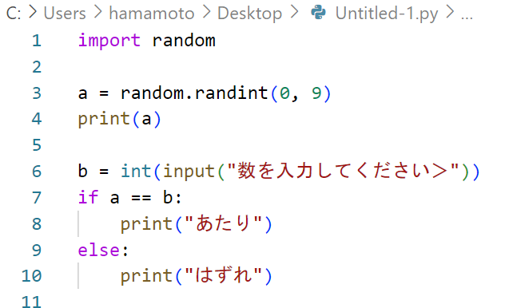
6. Pythonプログラム演習
6.1 簡単な数当てゲームを作成する
ランダムな数を作る
人間が入力する
あたり、はずれを判断する

Slide 19
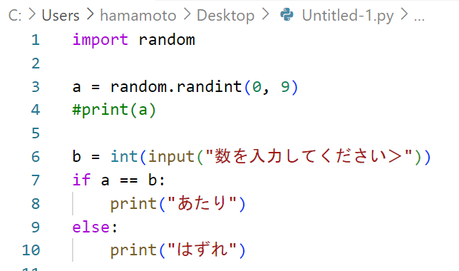
6.2 ランダム値を表示しないで遊んでみる
先頭に＃をつけて
コメントアウトする

Slide 20
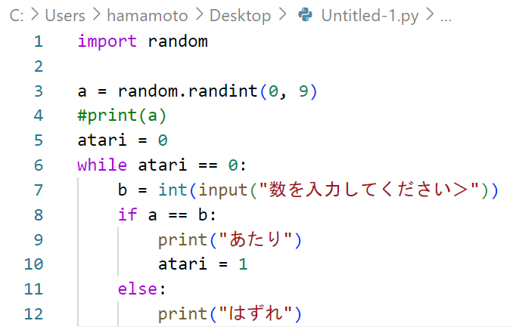
6.3 当たるまで繰り返す処理にする
atariが0のときに赤い括弧の処理を繰り返す
atariを1にする

Slide 21
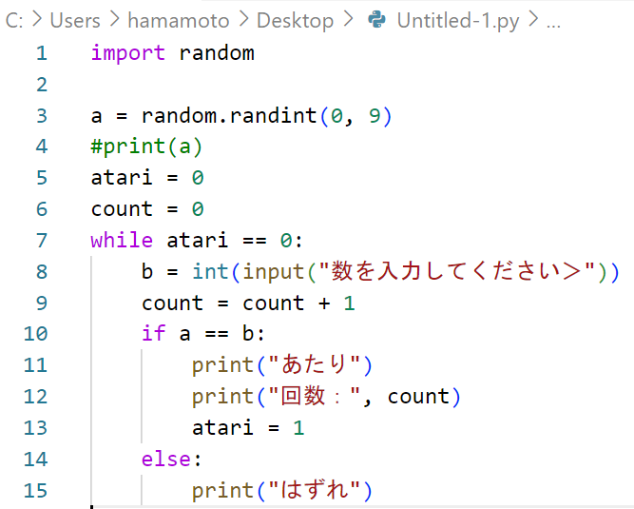
6.4 当たるまでの回数をカウントして表示する
countを0
入力のたびにcountを＋１
あたりの時にcount表示

Slide 22
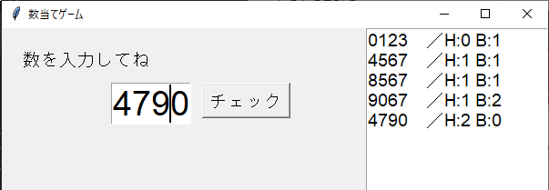
6.５ 数当てゲームの完成形を実行してみる
ゲーム名：ヒットアンドブロー
実行ファイル：hit-and-blow.py
H:ヒットの数
B:ブローの数
※ブローとは「位置は正しくないがその数字が含まれる」

